Slide 1
Thứ ba ngày 2 tháng 3 năm 2021
Tiếng Việt

Slide 2

Khởi động
nhồm nhoàm
mỏ khoằm
ngoạm mồi
sâu hoắm
ì oạp
hoằm hoằm

Slide 3
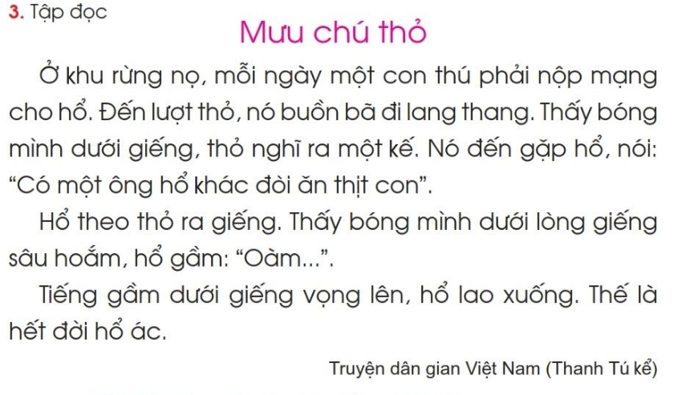

Slide 4
Thứ ba ngày 1 tháng 3 năm 2021
Tiếng Việt
Bài 119: oan, oat

Slide 5
an
o
o
at
o
a
n
o
a
t

Slide 6
oan
n
o-a
oat
t

Slide 7
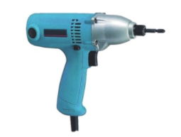
khoan
kh
oan
máy khoan

Slide 8

thoát
th
oát
trốn thoát

Slide 9
oan
oat
khoan
thoát
Tìm từ có tiếng chứa vần oan, oat
máy khoan
trốn thoát

Slide 10
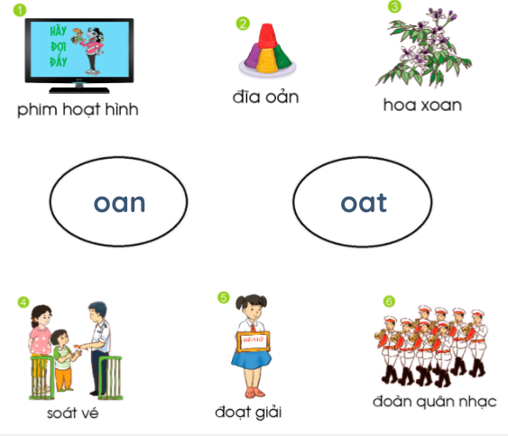

Slide 11
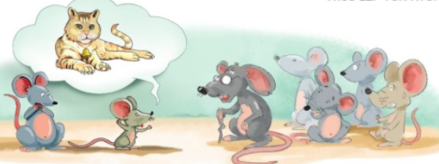
3. Tập đọc

Slide 12


Slide 13
Luyện đọc từ khó
đeo chuông
thoát
vuốt mèo
gật gù
dám nhận
khôn ngoan

Slide 14
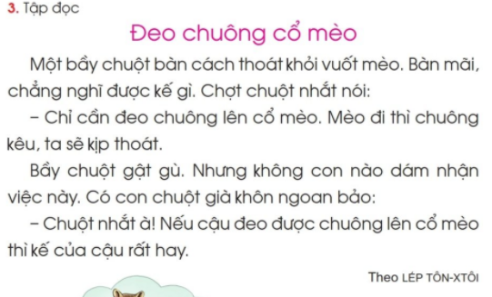
1
2
3
4
5
6
7
8
9
10

Slide 16
Vì sao kế của chuột nhắt không thực hiện được? Chọn ý đúng?
?
a) Vì chuột đến gần sẽ bị mèo vồ.
a) Vì chuột đến gần sẽ bị mèo vồ.
b) Vì chuột đến gần mèo sẽ chạy.

Slide 17
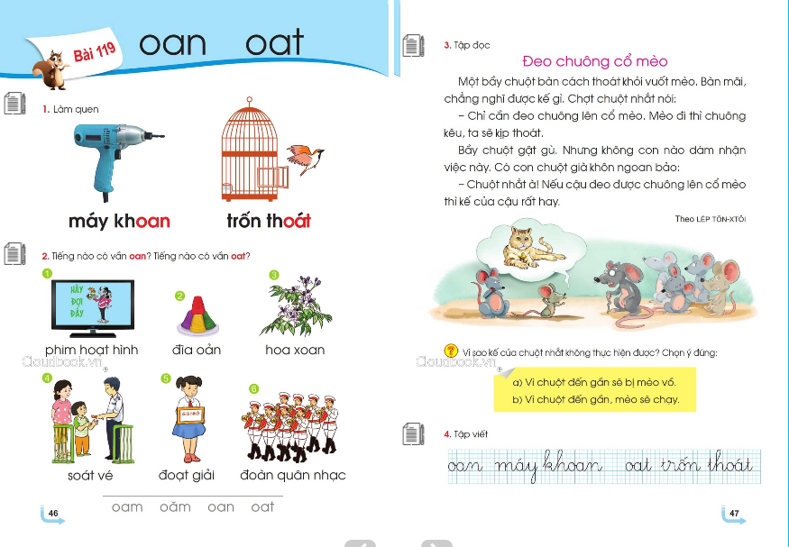

Slide 18
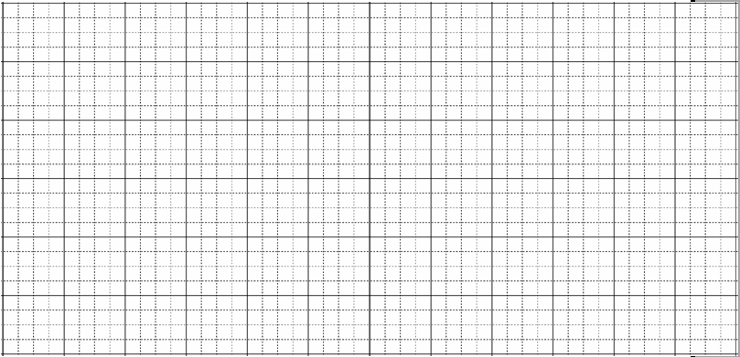
Ξn
máy
khΞn
Ξt
Ǉrốn
ǇhǨt

Slide 19
Ξn
máy
khΞn
Ξt
Ǉrốn
ǇhǨt

